Slide 1
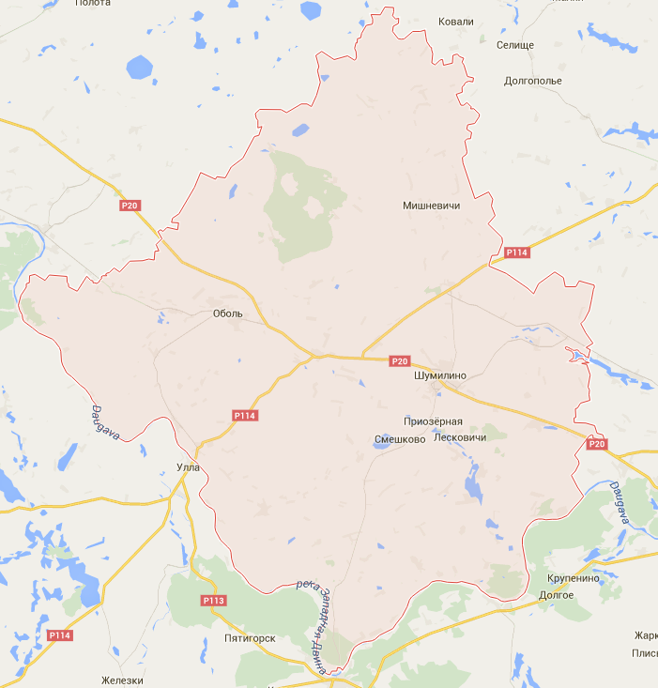
Бюллетень об исполнении местных бюджетов на 1 апреля 2020 года
Финансовый отдел Шумилинского райисполкома

Slide 2
Состав местных бюджетов
РАЙОННЫЙ БЮДЖЕТ
Базовый
уровень (1)
БЮДЖЕТЫ сельских Советов
Первичный
уровень (8)

Slide 3
Исполнение бюджета
тыс.руб.
Наименование | ДОХОДЫ |  |  | РАСХОДЫ |  |  | ДЕФИЦИТ(-); ПРОФИЦИТ (+)
 | Уточненный план 1 кв. | Исполнено 1 кв. | % | Уточненный план 1 кв. | Исполнено 1 кв. | % | Уточненный план 1 кв. | Исполнено 1 кв.
Консолидированный бюджет района | 8153,5 | 8234,3 | 101,0 | 8655,6 | 8510,2 | 98,3 | -502,1 | -275,9
Районный бюджет | 8022,4 | 8091,1 | 100,9 | 8524,3 | 8382,4 | 98,3 | -502,0 | -291,3
Добейский | 16,0 | 18,9 | 118,1 | 16,0 | 15,8 | 98,8 | 0,0 | 3,1
Ковляковский | 11,3 | 14,7 | 130,1 | 11,3 | 10,5 | 92,9 | 0,0 | 4,2
Ловжанский | 17,1 | 18,6 | 108,8 | 17,1 | 16,9 | 98,8 | 0,0 | 1,7
Мишневичский | 32,7 | 32,7 | 100,0 | 32,7 | 31,7 | 96,9 | 0,0 | 1,0
Николаевский | 12,8 | 13,1 | 102,3 | 12,8 | 12,7 | 99,2 | 0,0 | 0,4
Обольский | 12,0 | 12,6 | 105,0 | 12,0 | 12,0 | 100,0 | 0,0 | 0,6
Светлосельский | 14,7 | 17,5 | 119,0 | 14,9 | 14,8 | 99,3 | -0,2 | 2,7
Сиротинский | 14,6 | 15,1 | 103,4 | 14,5 | 13,4 | 92,4 | 0,1 | 1,7
ИТОГО по бюджетам сельских Советов | 131,2 | 143,2 | 109,1 | 131,3 | 127,8 | 97,3 | -0,1 | 15,4

Slide 4
Структура доходов местных бюджетов
тыс.руб.
тыс.руб.

Slide 5
Динамика доходов местных бюджетов
тыс.руб.
тыс.руб.
116,8%
107,3%
113,9%
135,3%
87,3%
113,7%
112,3%
108,3%
107,5%
Темпы роста доходов

Slide 6
Доля собственных доходов в структуре доходов местных бюджетов

Slide 7
Структура расходов местных бюджетов по функциональной классификации расходов бюджета

Slide 8
Структура расходов местных бюджетов по экономической классификации расходов бюджета

Slide 9
Динамика расходов местных бюджетов
тыс.руб.
112,3%
112 %
руб.
86,7%
100,7%
72,4%
212,3%
68,9%
84,1%
77,4%
89,1%
Темпы роста расходов

Slide 10
Долговые обязательства органов местного управления и самоуправления
тыс. рублей
 | 1 квартал 2016 г. | 1 квартал 2017 г. | 1 квартал 2018 г. | 1 квартал 2019 г. | 1квартал 2020 г.
Ценные бумаги, размещенные местными исполнительными и распорядительными органами на внутреннем финансовом рынке | 0,0 | 2455,1 | 2455,1 | 2338,2 | 1870,6
Обязательства, подлежащие исполнению по выданным гарантиям местных исполнительных и распорядительных органов | 40,0 | 180,3 | 0,0 | 0,0 | 0,4
Бюджетные кредиты | 300,0 | 250,0 | 0,0 | 1 300,0 | 0,0
Долг органов местного управления и самоуправления | 340,0 | 2885,4 | 2455,1 | 3 638,2 | 1871,0
Долг, гарантированный местными исполнительными и распорядительными органами | 4043,3 | 1371,5 | 124,1 | 110,9 | 107,8
ВСЕГО | 4383,3 | 4256,9 | 2579,2 | 3749,1 | 1978,8

Slide 11
Динамика просроченной задолженности по бюджетным ссудам (займам), исполненным гарантиям
тыс.руб.

